Slide 1

Pemrograman C

Slide 2
A. PENGENALAN BAHASA PEMROGRAMAN C
Apa itu Bahasa Pemrograman C?
C (dibaca ‘si’ seperti membaca huruf C dalam bahasa Inggris) adalah sebuah bahasa pemrograman general-purpose dan imperative yang mendukung pemrograman terstruktur dan rekursif. General-purpose artinya bisa dipakai untuk membuat program apa saja, dan imperative artinya bahasa yang menggunakan statement.
Bahasa pemrograman C biasanya dipelajari di jurusan Teknik Informatika. Bahasa C memang bagus untuk memperkenalkan konsep pemrograman bagi yang belum pernah belajar coding. Usia bahasa pemrograman ini sudah cukup tua tetapi masih digunakan sampai saat ini.
Di halaman selanjutnya adalah statistik penggunaan bahasa pemrograman menurut survey stackoverflow.

Slide 3
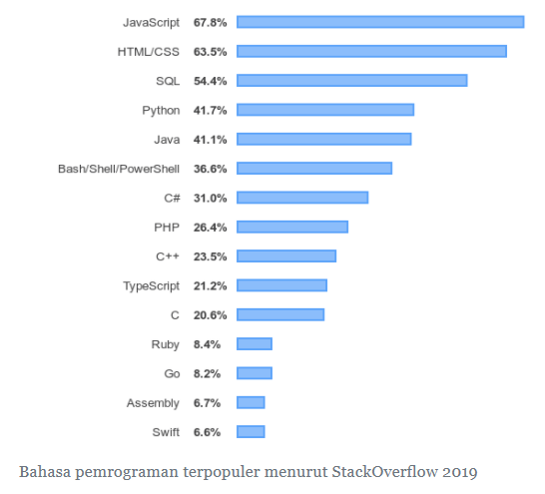
A. PENGENALAN BAHASA PEMROGRAMAN C
Setelah kita perhatikan gambar disamping dapat disimpulkan bahwa bahasa pemrograman C dinilai kurang populer dengan kisaran popularitas 20.6%. Tetapi meskipun begitu, perlu kita ketahui bahwa bahasa C banyak menginspirasi bahasa pemrograman lainnya seperti Java, JavaScript, C++, C# (C Sharp), PHP, dsb, dikarenakan bahasa – bahasa tersebut punya sintaks yang hampir sama dengan C. Bahkan C sampai dijuluki “God of Programming Language”.

Slide 4
A. PENGENALAN BAHASA PEMROGRAMAN C
2. Sejarah Singkat Bahasa Pemrograman C
Bahasa pemrograman C adalah bahasa pemrograman yang dibuat oleh Dennis Ritchie pada tahun 1969–1973 di Bell Labs. Awal mula kemunculan bahasa pemrograman C dimulai saat pengembangan sistem operasi Unix oleh Dennis Ritchie dan Ken Thompson.
Waktu itu sistem oeprasi Unix masih menggunakan bahasa assembly pada komputer PDP-7. PDP-7 adalah sebuah komputer mini yang dibuat oleh Digital Equipment Corporation. Nah si Ken Thomspon membutuhkan sebuah bahasa pemrograman untuk membuat sebuah program di komputer ini. Ia pun mencoba membuat kompilator (compiler) untuk bahasa Fortran, akan tetapi tidak berhasil.
Berikutnya ia membuat bahasa B, yang merupakan bentuk sederhana dari bahasa BCPL. Akan tetapi, bahasa pemrograman B sangat lambat, sehingga tidak banyak yang menggunakannya.

Slide 5
A. PENGENALAN BAHASA PEMROGRAMAN C
2. Sejarah Singkat Bahasa Pemrograman C
Kemudian pada tahun 1927, Denis Ritchie meningkatkan bahasa pemrograman B dan membuat bahasa pemrograman baru barnama C. Sejak saat itu C mulai digunakan pada sistem operasi Unix versi 2.
Kemudian pada Unix versi 4 (November 1973), kernel-nya ditulis ulang dengan bahasa C. Bahasa C semakin berkembang, pada tahun 1978 buku pertama “The C Programming Language” diterbitkan.
*Kernel adalah program inti dari sebuah sistem operasi

Slide 6
A. PENGENALAN BAHASA PEMROGRAMAN C
3. Versi Bahasa Pemrograman C
ANSI C dan ISO C
C99
C11
C18
ANSI C adalah versi yang menjadi standar awal bahasa pemrograman C. Versi ini juga dikenal dengan C89, C90. Angka 89 dan 90 menandakan tahun terbit versi tersebut.
C99 adalah bahasa C versi tahun 1999. Pada versi ini dikenalkan beberapa fitur baru seperti inline function, tipe data baru, variable-length array, dll.
C11 adalah bahasa C versi tahun 2011. Pada versi ini ditambahkan beberapa fitur dan library seperti generic macros, anonymous structures, peningkatan dukungan terhadap unicode, atomic operation, multi-threading, dll.
C18 adalah versi bahasa pemrograman C yang terbit pada bulan Juni 2018. C18 adalah versi yang menjadi standar saat ini.

Slide 7
B. CONTOH PROGRAM BAHASA C
Ada beberapa program dasar untuk membuat program C, dan di setiap program terdapat fungsi/perintah yang digunakan agar program dapat berjalan dengan baik di antaranya adalah:
printf
scanf
Deklarasi variable/konstanta
If…else…
Switch(case)

Slide 8
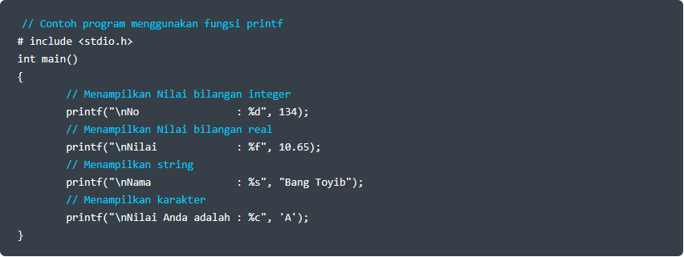
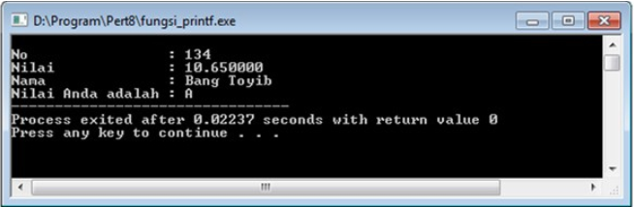
B. CONTOH PROGRAM BAHASA C
Fungsi printf
Fungsi printf merupakan fungsi yang terdapat pada pemrograman bahasa C yang berguna untuk menampilkan keluaran/output ke layar monitor. Fungsi ini sangat umum digunakan untuk membuat sebuah program dengan bahasa pemrograman C. Berikut contoh program dan outputnya,

Slide 9
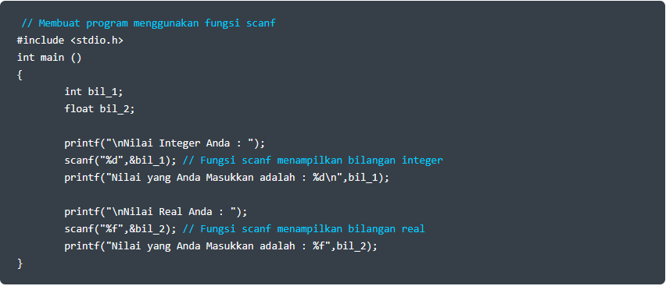
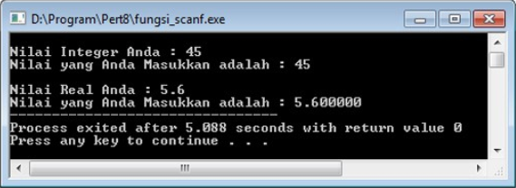
B. CONTOH PROGRAM BAHASA C
2. Fungsi scanf
Fungsi scanf merupakan fungsi yang digunakan untuk memasukkan/input berbagai jenis data dalam bahasa pemrograman C dengan menggunakan keyboard. Fungsi ini sangat umum digunakan dalam bahasa pemrograman C. Berikut contoh program dan outputnya,

Slide 10
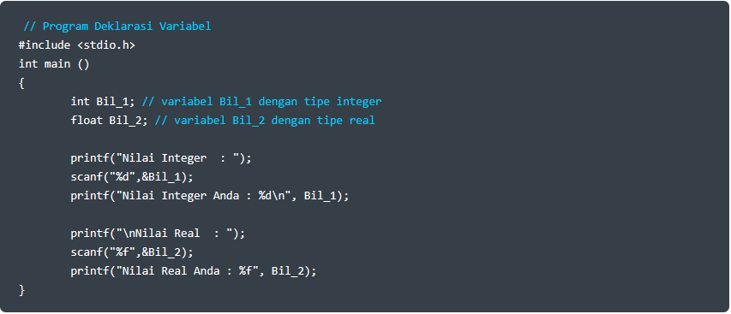
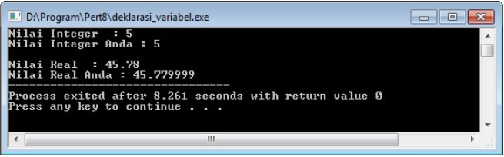
B. CONTOH PROGRAM BAHASA C
3.1. Deklarasi Variabel
Variabel merupakan suatu tempat untuk menampung data atau suatu nilai di dalam memori yang mempunyai nilai yang dapat berubah-ubah ketika program dijalankan. Suatu variabel dapat mengandung nilai berupa integer, real, karakter, string, dan boolean sesuai dengan pendefinisiannya diawal. Berikut contoh program dan outputnya,

Slide 11
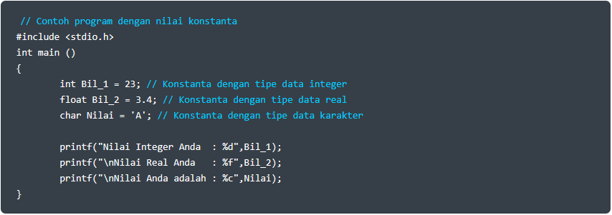
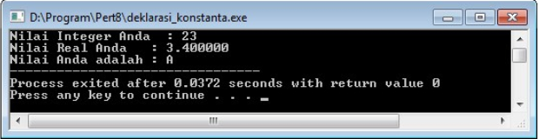
B. CONTOH PROGRAM BAHASA C
3.2. Deklarasi Konstanta
Konstanta merupakan suatu data yang nilainya tidak dapat berubah-ubah dan sudah ditetapkan pada awal pembuatan program. Suatu konstanta dapat berupa integer, real, karakter, string, dan boolean yang nilainya sudah didefinisikan di awal program. Berikut contoh program dan outputnya,

Slide 12
LATIHAN SOAL
1. Diketahui variable – variable sebagai berikut:
var_bulat := 300;
var_pecahan := 30,5;
var_string := (nama kalian);
var_karakter := (pilih salah satu karakter dari a-z, boleh huruf besar)
Buatlah program untuk menampilkan semua variable di atas
2. Diketahui ada 2 buah bilangan bertipe variable integer a dan b yang diisi sesuai keinginan user. Buatlah program untuk menampilkan operator penjumlahan dan pengurangan.

Slide 13
LATIHAN SOAL
3. Dengan menggunakan soal no.2, tambahkanlah program tersebut dengan operator perkalian dan pembagian serta tambahkanlah satu bilangan lagi bertipe integer.

